Slide 1
后缀自动机(SAM) 下
By fjy666

Slide 2
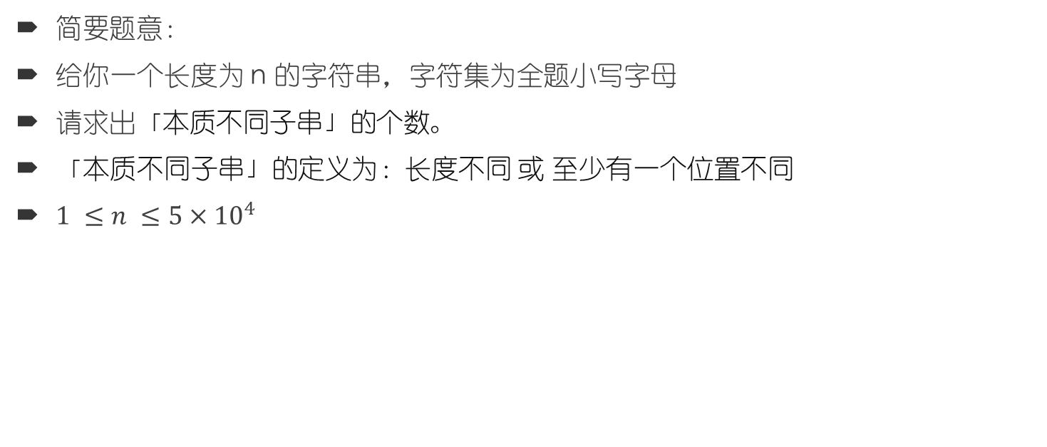
SP694 [绿] / SP705 [紫]
简要题意：
给你一个长度为 n 的字符串，字符集为全题小写字母
请求出「本质不同子串」的个数。
「本质不同子串」的定义为：长度不同 或 至少有一个位置不同
$1 ≤n ≤5×{10}^{4}$

Slide 3
SP694 [绿] / SP705 [紫]
一道不错的 SAM 练手题
我们看看插入一个节点前后，SAM 形态的变化：
我们再来看看 endpos 集合的变化
q
Link指针
p

Slide 4
SP694 [绿] / SP705 [紫]
len[q]
字符串 S
节点q的endpos
len[p]
节点p的endpos
这样一对比，答案就很显然了！
每加入一个节点p，ans就要新增 len[p] – len[link[p]]！

Slide 5
SP694 [绿] / SP705 [紫]
代码实现
只要每次插入后添加一行
ans += len[p] – len[link[p]];
就行啦！
三倍经验：P4070 [紫]

Slide 6
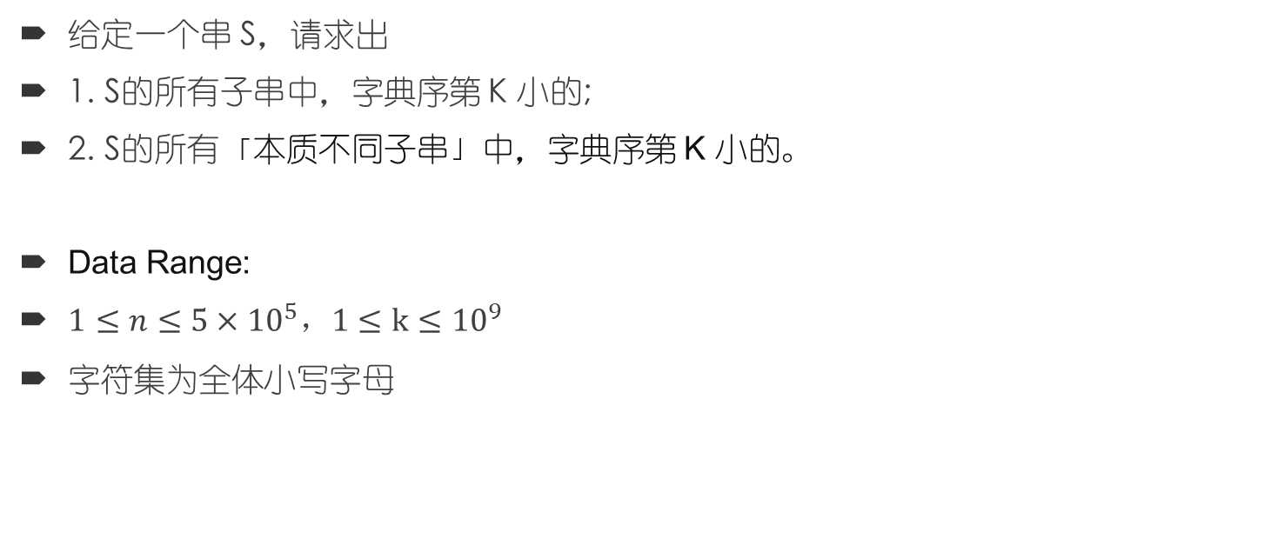
P3975 弦论 [紫]
给定一个串 S，请求出
1. S的所有子串中，字典序第 K 小的;
2. S的所有「本质不同子串」中，字典序第 K 小的。
Data Range:
$1≤n≤5×{10}^{5}，1≤k≤{10}^{9}$
字符集为全体小写字母

Slide 7

P3975 弦论
比较难的一道题，考验对 SAM 的认知
我们先来看情况 2
定义一个节点「代表」的字符串为 从根到这个节点路径上所形成的字符串
如果有多个，那么就取最短的。
容易发现，这样的串是唯一的。
我们定义 str(x) 为节点 x 所代表的字符串
程序中不用存储 str(x)，否则空间又会爆炸。

Slide 8
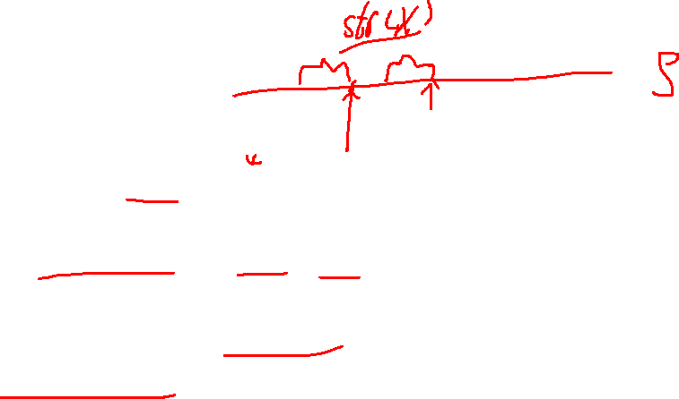
P3975 弦论
对于每一个节点 x，定义 cnt[x] 代表 str(x) 的出现次数
那这个 cnt[x] 该怎么求呢？
对于情况 2， 「本质不同子串」显然 cnt[x] 应为 1
那对于情况 1 呢？
对于情况 1，str(x) 的出现次数为 |endpos(x)|，也就是 endpos 的大小。
我们直接 在 link 树上拓扑排序 就可以在线性时间内求。
但是，真的需要拓扑排序吗？
当然你一定要写拓扑复杂度也是对的

Slide 9
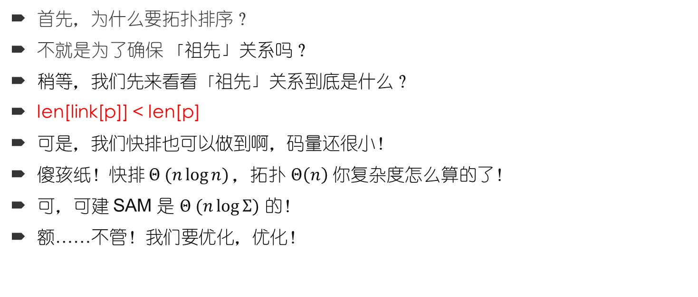
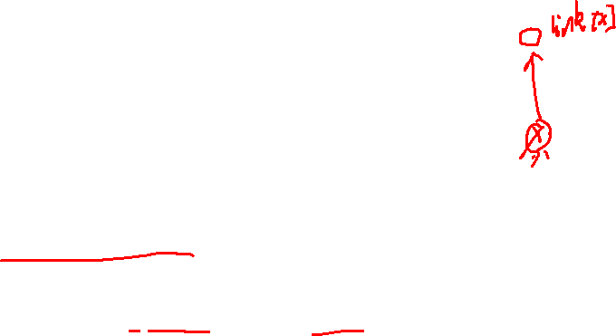
拓扑排序？
首先，为什么要拓扑排序？
不就是为了确保 「祖先」关系吗？
稍等，我们先来看看「祖先」关系到底是什么？
len[link[p]] < len[p]
可是，我们快排也可以做到啊，码量还很小！
傻孩纸！快排 $Θ (n\log{n)}，拓扑$ $Θ\left(n\right)$ 你复杂度怎么算的了！
可，可建 SAM 是 $Θ (n\log{Σ})$ 的！
额……不管！我们要优化，优化！

Slide 10
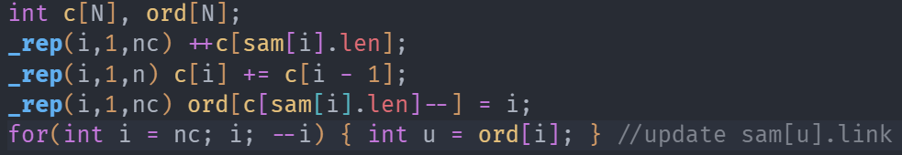
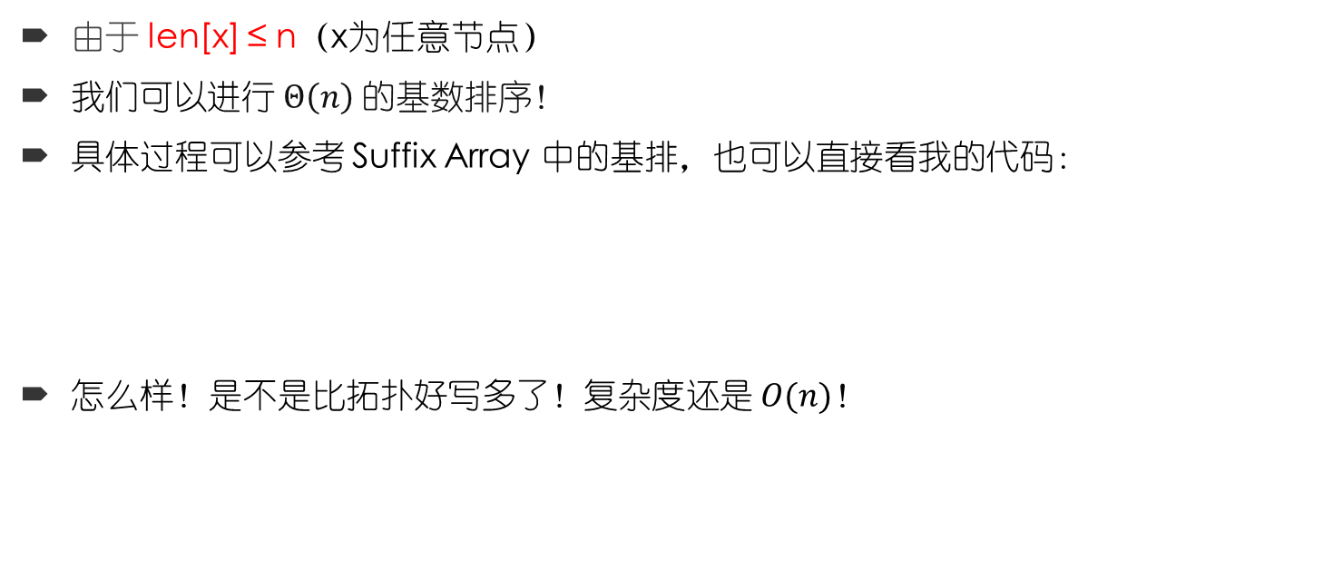
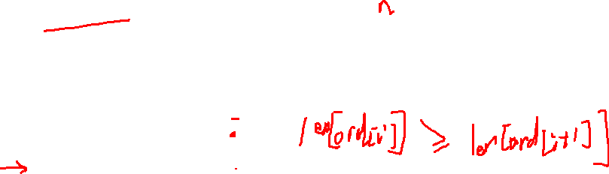
基数排序！
由于 len[x] ≤ n（x为任意节点）
我们可以进行$Θ\left(n\right) 的基数排序！$
具体过程可以参考 Suffix Array 中的基排，也可以直接看我的代码：
怎么样！是不是比拓扑好写多了！复杂度还是 $O(n)$！

Slide 11

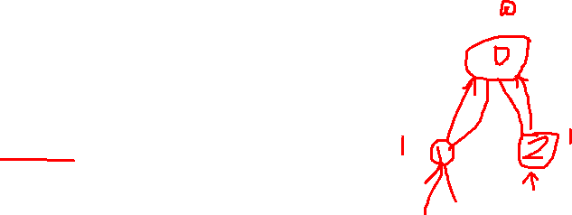
基数排序
上面所讲的算法对于 SAM 来说是极为重要的
因为它可以 自底向上 遍历整个 SAM
在广义 SAM 中也 可以 进行这样的操作
（前提是你不能写假做法）
至于广义 SAM 啥时候做……

Slide 12
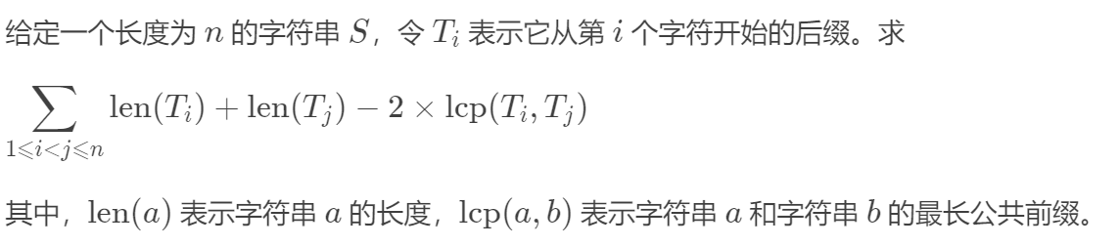

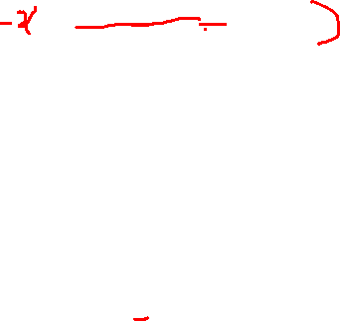
P4248 差异
数据范围：$2≤n≤500000$
其实是一道 SA 题

Slide 13
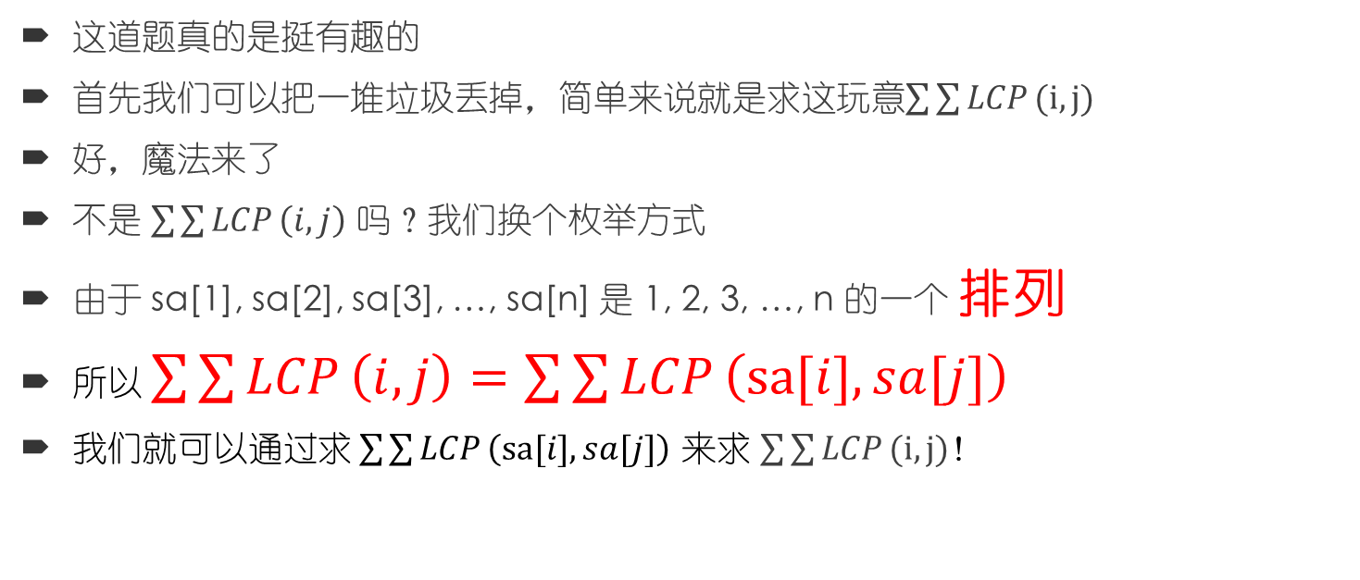
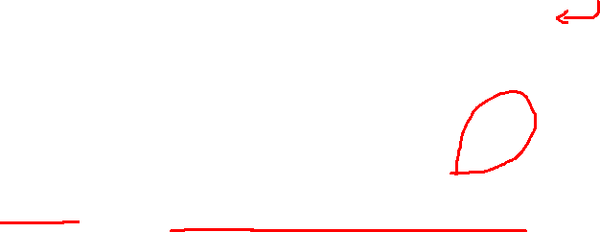
P4248
这道题真的是挺有趣的
首先我们可以把一堆垃圾丢掉，简单来说就是求这玩意$\sum{\sum{LCP}}(i,j)$
好，魔法来了
不是 $\sum{\sum{LCP}}\left(i,j\right)$ 吗？我们换个枚举方式
由于 sa[1], sa[2], sa[3], …, sa[n] 是 1, 2, 3, …, n 的一个 排列
所以 $\sum{\sum{LCP}}\left(i,j\right)=\sum{\sum{LCP}}\left(sa[i],sa[j]\right)$
我们就可以通过求 $\sum{\sum{LCP}}\left(sa[i],sa[j]\right)$ 来求 $\sum{\sum{LCP}}(i,j)$！

Slide 14
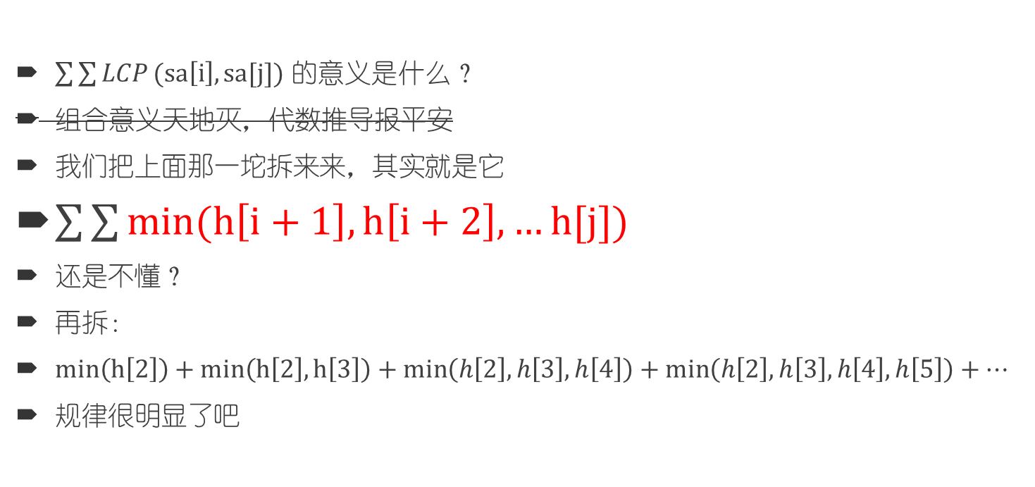
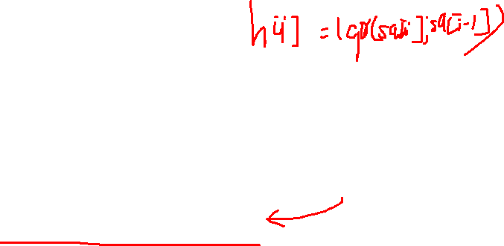
怎么求？
$\sum{\sum{LCP}}(sa\left[i\right],sa[j])$ 的意义是什么？
组合意义天地灭，代数推导报平安
我们把上面那一坨拆来来，其实就是它
$\sum{\sum{min(h\left[i+1\right],h\left[i+2\right],…h[j])}}$
还是不懂？
再拆：
$min\left(h\left[2\right]\right)+min\left(h\left[2\right],h\left[3\right]\right)+\min\left(h\left[2\right],h\left[3\right],h\left[4\right]\right)+\min\left(h\left[2\right],h\left[3\right],h\left[4\right],h\left[5\right]\right)+…$
规律很明显了吧

Slide 15

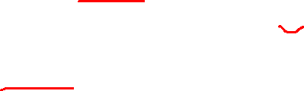
优化
然而，直接求是 $O(n^{2})$，也就是垃圾。
我们尝试计算每个 i 的“贡献”，也就是 h[i] 给最终答案贡献了多少
最小值……是不是很眼熟？
没错！丹钓战！

Slide 16
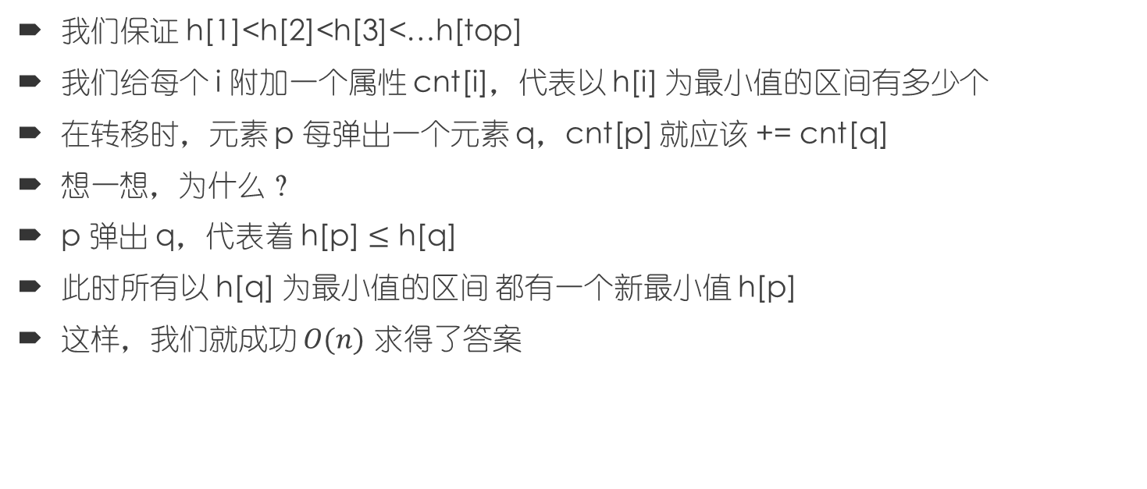
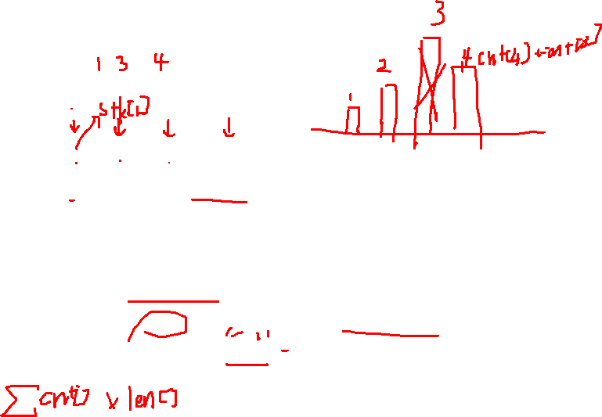
丹钓战
我们保证 h[1]<h[2]<h[3]<…h[top]
我们给每个 i 附加一个属性 cnt[i]，代表以 h[i] 为最小值的区间有多少个
在转移时，元素 p 每弹出一个元素 q，cnt[p] 就应该 += cnt[q]
想一想，为什么？
p 弹出 q，代表着 h[p] $≤$ h[q]
此时所有以 h[q] 为最小值的区间 都有一个新最小值 h[p]
这样，我们就成功 $O(n)$ 求得了答案

Slide 17
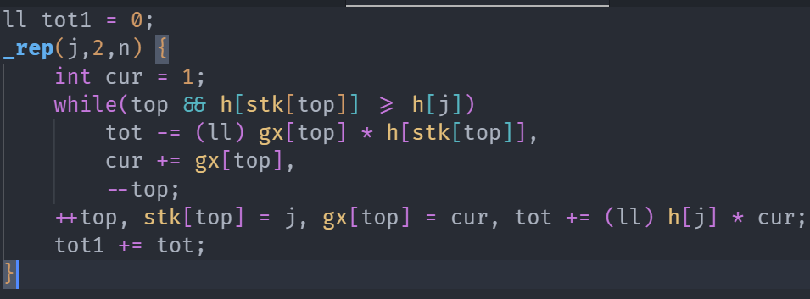


总结
算上 SA 的复杂度，本题可以使用 $O(nlogn)$ 的复杂度通过
给出一份比较优良的 丹钓战 部分实现

Slide 18
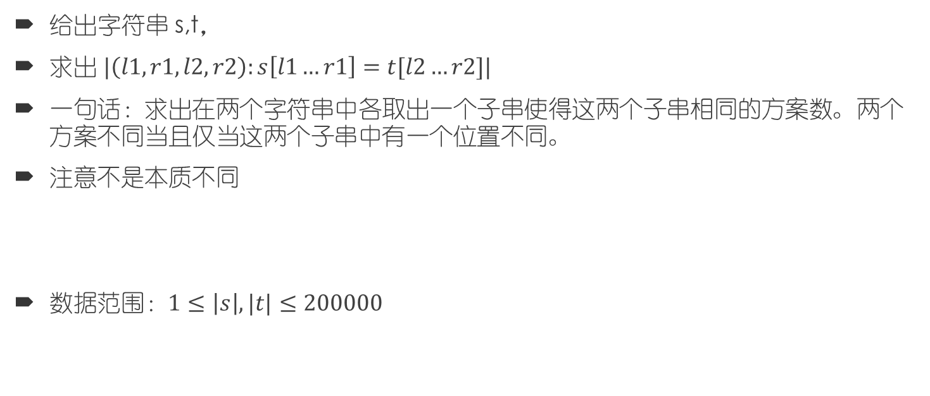
P3181
给出字符串 s,t，
求出 $|\left(l1,r1,l2,r2\right):s\left[l1…r1\right]=t[l2…r2]|$
一句话：求出在两个字符串中各取出一个子串使得这两个子串相同的方案数。两个方案不同当且仅当这两个子串中有一个位置不同。
注意不是本质不同
数据范围：$1≤\left|s\right|,|t|≤200000$

Slide 19
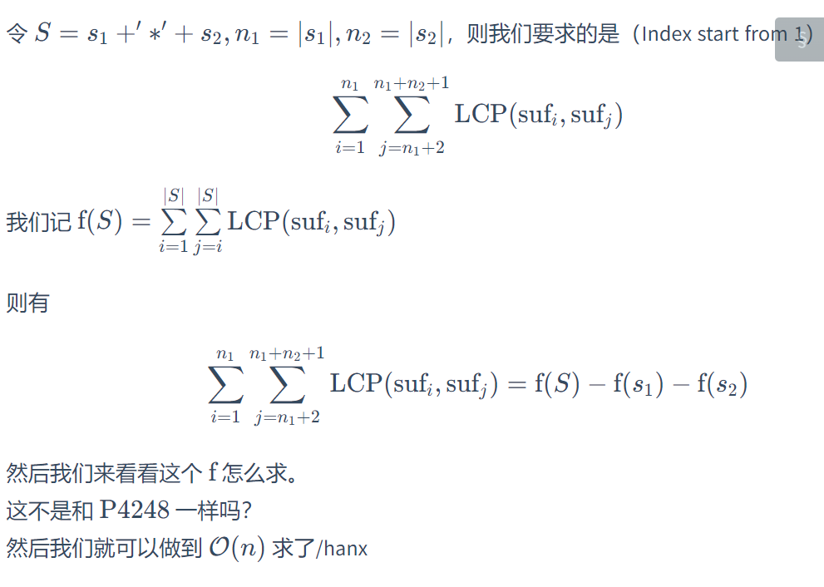
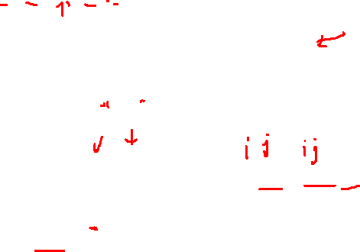
推式子
摘自我的一篇草稿（？）

Slide 20

总结
这样我们就成功转化了
转化后就可以三次处理 $O(n)$ 求解了
代码就不放了

Slide 21
后记
一键三连支持一下可以喵，做视频不易 qwq
您的点赞是我最大的动力喵！
课后习题我放在了一个题单里
SAM/SA - 题单
喵喵喵

